Slide 2
Wir leben Kirche
Menschen vernetzen | Menschen inspirieren | Menschen fördern
Kirchen vernetzen | Kirchen inspirieren | Kirchen fördern
Gesellschaft vernetzen | Gesellschaft inspirieren | Gesellschaft fördern

Slide 3
Kirche leben
FÖRDERN

Slide 4
Epheser 4
11 Und er hat die einen als Apostel gegeben und andere als Propheten. Er gab Evangelisten, Hirten und Lehrer, 12 damit sie die, die Gott geheiligt hat, zum Dienst ausrüsten und so der Leib des Christus aufgebaut wird 13 mit dem Ziel, dass wir alle die Einheit im Glauben und in der Erkenntnis des Sohnes Gottes erreichen; dass wir zu mündigen Christen heranreifen und in die ganze Fülle hineinwachsen, die Christus in sich trägt.

Slide 5
Das Wie, Was, Wozu des Förderns
WIE | WAS | WOZU
Er hat gegeben …
Apostel, Propheten, Evangelisten, Hirten, Lehrer
… zum Dienst ausrüsten
… Leib Christi aufgebaut
Einheit im Glauben & der Erkenntnis Jesus
Mündige Christen in der
Fülle von Christus

Slide 6
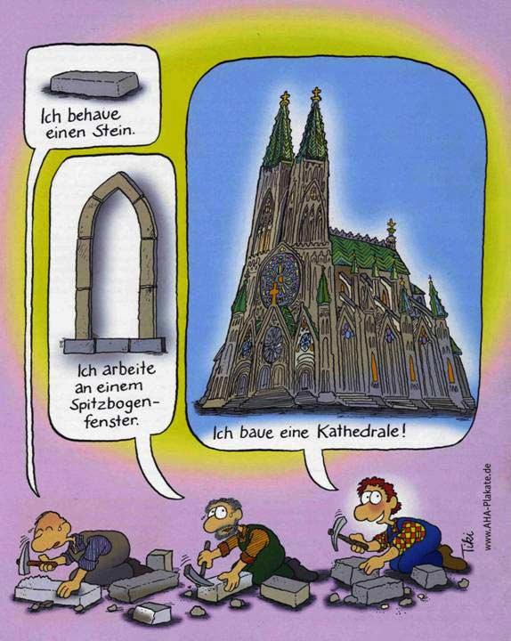
Das Wie, Was, Wozu des Förderns

Slide 7
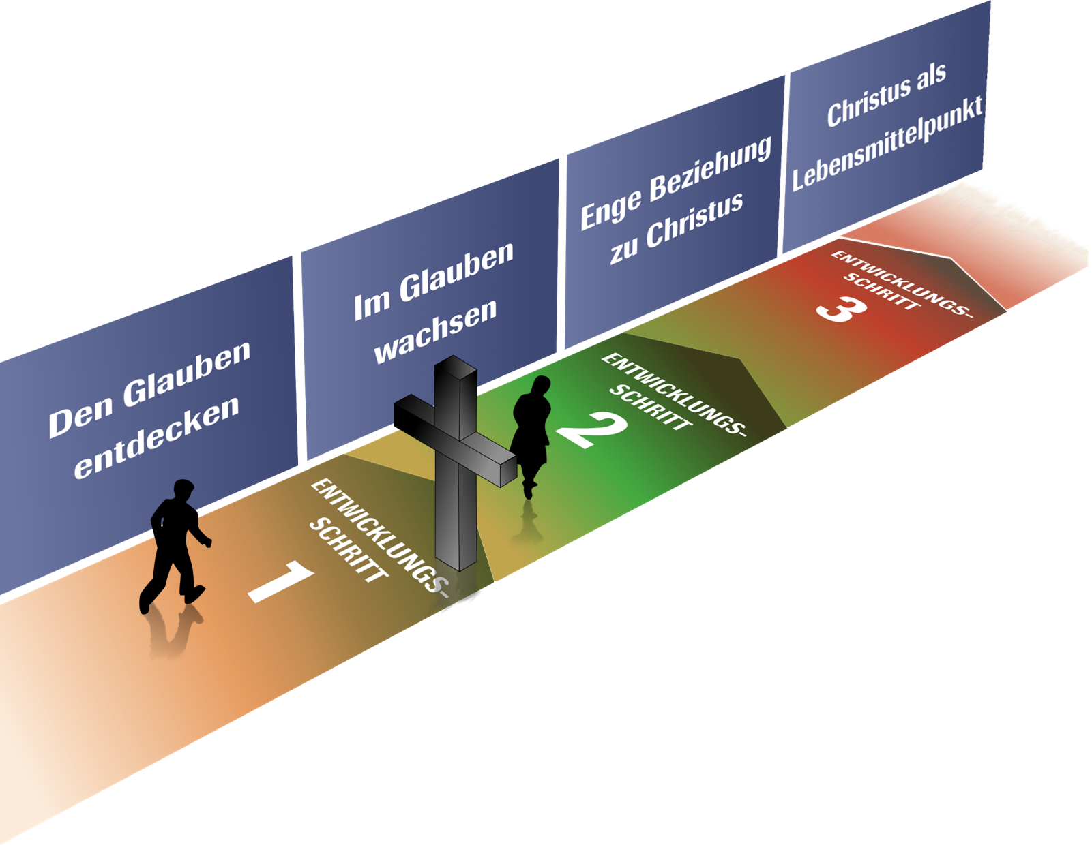
Fördern geht nur praktisch

Slide 8
Fördern geht nur praktisch
Wachstums-Zone
Ziele setzen
Ziele erreichen
Sinn finden
Lern-Zone
Neue Fähigkeiten
Komfortzone erweitern
Probleme meistern
Angst-Zone
Ausreden finden
Tiefes
Selbstbewusstsein
Komfort-Zone
Sicheres, gutes Gefühl

Slide 9
Kirche leben
FÖRDERN

